Slide 1
Осуществление дифференцированного подхода к учащимся начальной школы
Литература
1. Безруких М.М., Ефимова С.П. Знаете ли вы своего ученика? [Текст] / М.М. Безруких, С.П. Ефимова.- М.: Просвещение, 1991. - 1 с.
2. Блейзер Г.Д. Дифференциация обучения — условие гуманизации и демократизации образования. [Текст] / Г.Д. Блейзер // Вечерняя средняя школа. -1991. - № 5. - С.
3. Блинков А.Ц., Лови М.М., Стратовая О.В. Дифференциация обучения [Текст] / А.Ц. Блинков, М.М. Лови, О.В. Стратовая // Завуч. -1998.- № 4. С. 26-32.
4. Борисова И.В. Дифференцированный подход при выполнении домашних заданий в малокомплектной школе. [Текст] / И. В. Борисова // Начальная школа. – 2004. - № 7. - С. 30-34.
5. Титова В.В. Дифференцированный подход к учащимся на уроках природоведения. [Текст] / В.В. Титова //Начальная школа.- 2000.- № 5. - С. 27-29.
6. Яковлева В.В. Организация дифференцированного подхода в процессе усвоения знаний младшими школьниками. [Текст] / В.В. Яковлева // Начальная школа.- 2004.- № 5. - С. 38-42

Slide 2
Осуществление дифференцированного подхода
к учащимся начальной школы

Slide 3
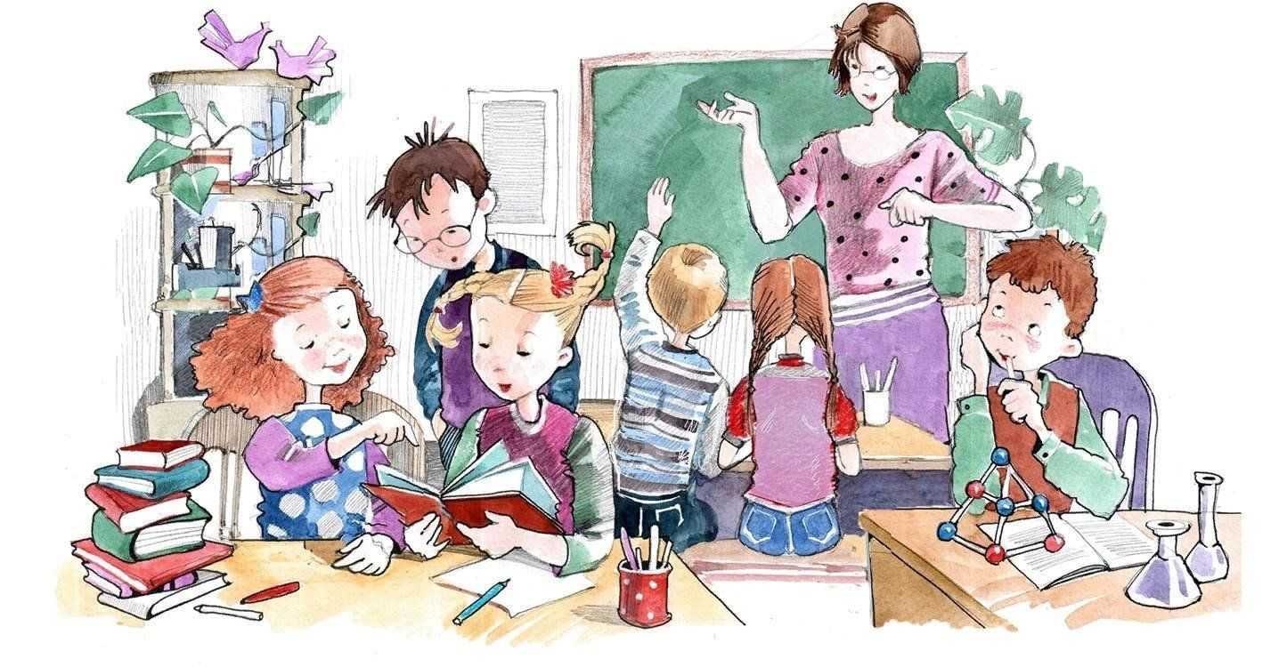
Дифференцированное обучение –
это форма организации учебного процесса, при котором максимально учитываются возможности и запросы каждого ученика или отдельных групп школьников.

Slide 4

Цель дифференцированного обучения:
организовать учебный процесс на основе учёта индивидуальных особенностей личности, т.е. на уровне его возможностей и способностей.

Slide 5
Дифференцированное обучение:
Повышает качество обучения
Устраняет перегрузку детей
Развивает познавательные способности обучающихся
Выявляет сильных учеников, не давая «потеряться» слабым.

Slide 6
Организация дифференциации включает несколько этапов:
Изучение индивидуальных особенностей обучающихся.
Выделение отдельных групп детей.
Составление или подбор дифференцированных заданий.
Постоянный контроль за результатами работы учеников.

Slide 7
1 группа – дети, требующие постоянной дополнительной помощи. Это низкий уровень умений и навыков. Осуществляется только воспроизведение и запоминание. Этот уровень связан с непосредственным воспроизведением содержания изученного материла.
2 группа – дети, способные справляться самостоятельно. У таких детей средний уровень знаний и умений. Осуществляется применение знаний в знакомой ситуации по образцу. Происходит выполнение действий с чётко обозначенными правилами. Применение знаний на основе обобщающего алгоритма
3 группа – дети, способные справляться с материалом за короткий срок с высоким качеством и оказывать помощь другим. У них высокий уровень знаний и умений. Осуществляется применение знаний в незнакомой ситуации, т.е. творчески.

Slide 8
Способы дифференциации учебного материала:
Дифференциация по объёму учебного материала
Дифференциация по степени сложности
Дифференциация по степени помощи
Дифференциация по степени самостоятельности
Дифференциация по степени творчества
Дифференциация на основе самостоятельного выбора детей

Slide 9
По объёму учебного материала
Основное задание | Дополнительное задание
Выполни вычисления: 9 + 5 = 12 – 7 = 3 + 9 = 15 – 6 = 11 – 8 = 7 + 7 = | Запиши ответы в порядке возрастания/убывания. Подчеркни значение суммы / разности. *Составь задачу по одному из выражений. Сделай к ней схематический рисунок.

Slide 10
По степени сложности
1 группа | Выбери проверочные слова из предложенных слов. Запиши слова с проверочным словом, вставляя пропущенные буквы. В_лна, в_да, д_мишко, л_сной, с_сновый. Волнистый, волноваться, волны, водичка, водный, водяной, домишко, дом, домовой, лесок, лес, лесник, сосны, сосенки.
2 группа | Вставь пропущенные буквы, используя алгоритм 1.Прочитай слово 2.Поставь ударение 3. Выдели корень 4.Подбери проверочное слово 5.Напиши слово, вставив букву 6.Подчеркни орфограмму. Х_дить, сл_ды, в_лна, б_гун, в_да
3 группа | Вставь пропущенные буквы и подбери проверочные слова прол_тать – гр_зовой д_ждливый – тр_винка в_сенний – стр_ла

Slide 11
По степени помощи
Карточки-помощницы
Задача: В магазине на одной полке лежало 8 буханок хлеба, а на другой 9.Из них 10 буханок продали. Сколько буханок хлеба осталось?
Карточка 1 | Карточка2 | Карточка 3
Составь краткую запись и реши задачу. Было- Продали – Осталось – | Дополни краткую запись и реши задачу: Было- 8 б. и 9б. Продали – Осталось – | Реши задачу с помощью краткой записи: Было- 8 б. и 9 б. Продали – 10б. Осталось - ? б.

Slide 12
По степени самостоятельности
При таком способе работы дифференциация проявляется на организационном, а не на содержательном уровне. Все дети выполняют одинаковые упражнения, но одни это делают под руководством учителя, а другие – самостоятельно. При этом ребята сами определяют, на каком этапе им следует приступать к самостоятельному выполнению задания, и всегда имеют возможность вернуться к работе под руководством учителя.

Slide 13
По степени творчества
Виды творческих заданий на уроках литературного чтения
Придумай продолжение сказки
Сочини свою сказку
Составь рассказ к пословице
Перескажи от лица героя
Дополни стихотворение словами-рифмами
Составь вопросы по тексту для одноклассников
Составление кроссворда
Инсценирование произведения

Slide 14
На основе самостоятельного выбора детей
1 задание на «3», если вы справитесь, то можете повысить свою оценку, придумав и решив взаимообратные задачи. | Мотоциклист ехал 4 часа со скоростью 80 км/ч. Какое расстояние он проехал?
2 задание на «4». | Один автомобиль прошёл 280 км за 5 ч, другой 310км за 5 ч. На сколько скорость первого автомобиля больше скорости второго?
3задание на «5». | От дома до леса лыжник шёл 2 ч со скоростью 8 км/ч. По лесу он шёл со скоростью 7 км/ч. Сколько времени он шёл по лесу, если всего преодолел 37 км?

Slide 15
Групповая форма работы (формирование группы)
- Вы можете сами определиться, в какой группе будете работать:
Если вы считаете, что ещё не совсем хорошо усвоили тему (материал изучаемой темы), то можете поработать в первой группе;
Если вы усвоили основные понятия и стремитесь закрепить их при решении практических задач, выбирайте вторую группу;
Если вы уверенно чувствуете себя в теме, хорошо усвоили всю тему в целом и хотите проверить свои силы, выбирайте третью группу.

Slide 16
Дифференцированные домашние задания
1 группа - задания вида: начертить ломаную линию как в учебнике, узнать её длину. (Это домашнее задание связано с повторением и закреплением правила, оценивается на «3» или «4», в зависимости от выполнения и индивидуальности ребёнка)
2 группа - предложено начертить ломаную, узнать её длину и выразить её в миллиметрах и если можно в дециметрах. (Это задание оценивается на «4» или «5», в зависимости от выполнения)
3 группа - должны не только выполнить предыдущее задания, но и подойти к нему творчески. Необходимо начертить ломаную такой же длины, но с большим количеством звеньев. (Оценивается на «5»)

Slide 17
Дифференцированный подход к обучению на уроках это:
Положительные эмоции
комфорт
защищённость
интерес к учёбе
повышение самооценки учащихся
снижение барьеров страха
доверие к педагогу
доброжелательные отношения в классном коллективе .

Slide 18
Литература
1. Безруких М.М., Ефимова С.П. Знаете ли вы своего ученика? [Текст] / М.М. Безруких, С.П. Ефимова.- М.: Просвещение, 1991. - 1 с.
2. Блейзер Г.Д. Дифференциация обучения — условие гуманизации и демократизации образования. [Текст] / Г.Д. Блейзер // Вечерняя средняя школа. -1991. - № 5. - С.
3. Блинков А.Ц., Лови М.М., Стратовая О.В. Дифференциация обучения [Текст] / А.Ц. Блинков, М.М. Лови, О.В. Стратовая // Завуч. -1998.- № 4. С. 26-32.
4. Борисова И.В. Дифференцированный подход при выполнении домашних заданий в малокомплектной школе. [Текст] / И. В. Борисова // Начальная школа. – 2004. - № 7. - С. 30-34.
5. Титова В.В. Дифференцированный подход к учащимся на уроках природоведения. [Текст] / В.В. Титова //Начальная школа.- 2000.- № 5. - С. 27-29.
6. Яковлева В.В. Организация дифференцированного подхода в процессе усвоения знаний младшими школьниками. [Текст] / В.В. Яковлева // Начальная школа.- 2004.- № 5. - С. 38-42

